Slide 1
Kraftfältsanalys

Slide 2
Kraftfältsanalys
”Omformulera”
”Lägg till”
”Släpp/Glöm”
”Behåll”
Källa: Kurt Lewin

Slide 3
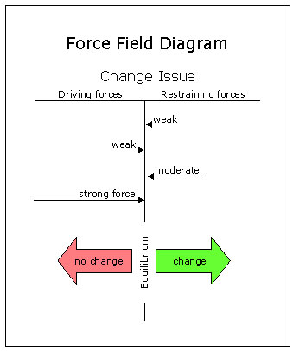
Kraftfältsanalys
Enligt Kurt Lewin hålls en organisation i balans genom samspelet mellan två motsatta styrkegrupperingar; de som söker främja förändringar (De drivande krafterna) och de som försöker behålla status quo (De hindrande krafterna). Lewin menar att denna dynamiska balans (”Jämviktsläge”) skapas av krafter som verkar i motsatt riktning. Krafterna som jobbar mot varandra inkluderar personer, levnadsvanor, traditioner och attityder. Idén med Kraftfältsdiagrammen är att tydliggöra vilka krafter som verkar i vilken riktning vid en given frågeställning.
Källa: 12manage

